Slide 1
Üreme Sağlığı Hakkında Bilinmesi Gerekenler
Prof.Dr.Ateş Kadıoğlu
İstanbul Tıp Fakültesi
Üroloji Anabilim Dalı
Androloji Bilim Dalı

Slide 2
İktidarsızlık nedir?
İktidarsızlık: kelime anlamı gücünü kaybetmek
İktidarsızlık yerine bilimsel olarak da kabul gören doğru tanım 'sertleşme sorunu'dur.
Sertleşme sorunu bir erkeğin sürekli veya tekrarlayan biçimde, cinsel ilişki için yeterli sertliği sağlayamaması ya da sertliği sürdürememesidir.

Slide 3
Sertleşme sorunu sıklığı Nedir?
Çoğu erkek hayatının belli bir döneminde, özellikle stres altındayken veya ciddi bir hastalık geçirdiği zamanlarda sertleşmeyle ilgili sorunlar yaşar.
Bu sorun özellikle 3 ay boyunca devam ederse tıbbi yardım aranmalıdır
İlerleyen yaşla beraber sertleşme sorununun görülme sıklığı ve şiddeti artış gösterir.

Slide 4
Türk Androloji Derneği ’nin yaptığı çalışmaya göre 40 yaş üstü erkeklerin % 34’ü sertleşme sorunu yaşarken; % 40’ı tatmin edici cinsel ilişkiye ulaşmak için sertleşmeyi devam ettirememektedir.
Çalışmanın sonuçlarına göre
40-49 yaş arasında % 17,
50-59 yaş arasında % 36,
60-69 yaş arasında % 69 ve
70 yaş üstünde % 83 oranında sertleşme problemi görülmektedir.
Türk Androloji Derneği-2012

Slide 5
Sertleşme Sorunu Nedenleri
Sigara ve alkol tüketimi
Yüksek tansiyon
Şeker hastalığı
Kan yağlarında yükseklik
Kalp hastalığı
Depresyon
Bu hastalıkların tedavisinde kullanılan ilaçlar sertleşme sorunu açısından risk faktörü oluşturur.

Slide 6
Sertleşme sorunu, sistemik hastalıkların habercisi olabilir
Koroner kalp hastalığı, hipertansiyon, diyabet ve damar sertliğinin ilk belirtisi olabileceği için, erken teşhis önemlidir.
Yaşlanmayla birlikte sertleşme sorununun ortaya çıkması normal olarak karşılanmakta ve bu nedenle hastalar tedaviye başvurmamaktadır.
Sertleşme sorunu tanısı alan hastaların yalnızca %10’u tedavi almaktadır

Slide 7
Prostat Kanseri –Sertleşme Sorunu
Prostat kanseri ameliyatlarından sonra %25-75 oranında sertleşme sorunu gerülmektedir.
Özellikle yaşlı(>65), ameliyat öncesi sertleşme sorunu olan ve sinir korunmayan hastalarda daha yaygın ve geri dönüşümsüz olarak görülebilir.
Diğer hastalarda ise erken dönemde yapılan tedavi ile sertleşme sağlanabilir.
EAU-MALE SEXUAL DYSFUNCTION - UPDATE MARCH 2015

Slide 8
Prostat Kanseri –Sertleşme Sorunu
Ameliyat yönteminin sertleşme sorununa etkisi çok belirgin değildir.
Robotik cerrahinin biraz avantajlı olduğu ve erken dönemde hızlı sertleşme sağladığı gösterilmiştir.
Tedavi olarak erken dönemde ağızdan alınan ilaçlar %70 oranında iyileşme sağlamaktadır.
EAU-MALE SEXUAL DYSFUNCTION - UPDATE MARCH 2015

Slide 9
Sertleşme sorununun nedenleri 2 ana grupta incelenebilir:
1-) Psikolojik nedenler:
Psikolojik nedenler arasında stres ve anksiyete başta gelir.
Stres ve anksiyete durumunda penil mekanizmalar normaldir.
Fakat beynin penise gönderdiği sinyaller engellenebilir.
Başarısızlık korkusu sertleşme sorununun bir başka önemli nedenidir.
Cinsel teması başarabilme kabiliyeti hakkında endişe duyan bir hasta başarılı cinsel temas sağlayamazsa endişesi daha da artar.
Depresyon gibi psikiyatrik hastalıklar da sertleşme sorununa yol açabilir.

Slide 10
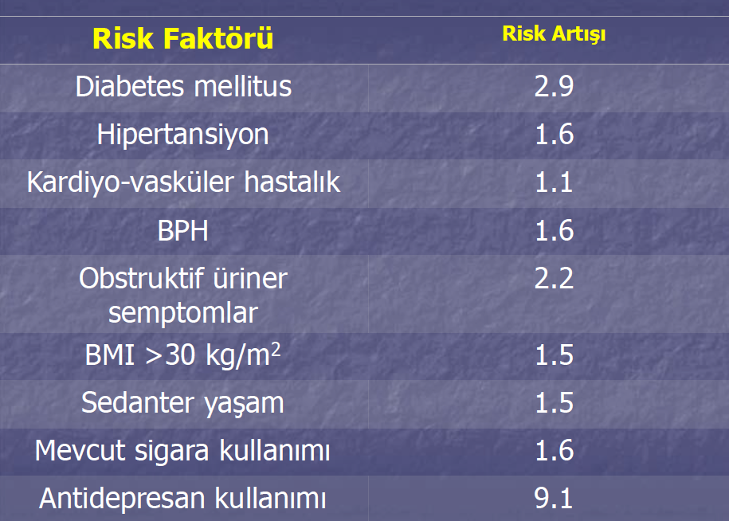
2-) Fiziksel nedenler:
a-) Damar hastalıkları: Sertleşme sorununun en sık gözüken fiziksel nedeni damarla ilgili hastalıklardır. Sigara kullanımı, yüksek tansiyon, diyabet (şeker hastalığı), kalp hastalığı, kan yağlarının yüksek olması diğer önemli risk faktörlerindendir.
b-) Sinir sistemi hastalıkları: multiple skleroz Diabet gibi bazı hastalıklar hem damar hem de sinir sistemini etkileyerek sertleşme sorununa yol açar.
c-) İlaçlar: Yüksek tansiyon, kalp ve psikiyatrik hastalıklar için kullanılan ilaçlar sertleşme sorununun nedeni olabilir.
d-) Hormonal nedenler
n

Slide 11
Sertleşme Sorunu Nasıl Tedavi Edilir?
Tedavi yönteminin seçimi nedenin fiziksel veya psikolojik olmasına bağlıdır.
Genel olarak sertleşme sorunu tedavisinde kullanılan 3 ana tedavi yöntemi vardır:

Slide 12
Birinci Basamak Tedavi
1-) Ağız Yoluyla Kullanılan İlaçlar:
a-)Fosfodiesteraz İnhibitörleri: fosfodiesteraz 5 enziminin inhibitörleri cGMP düzeylerini yükseltmek suretiyle sertleşmeyi sağlar. cGMP düzeyindeki artış düz kaslarda gevşemeye ve böylelikle sertleşmeye yol açarlar.
-Sildenafil
-Vardenafıl
-Tadalafil
-Udenafil
-Avanafil

Slide 13
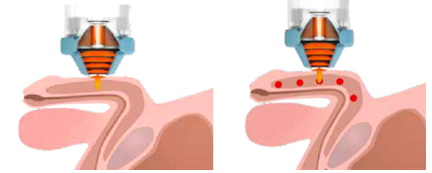
2-ESWT ( Extracorporeal Shock Wave Therapy)
Düşük Yoğunluklu Şok Dalga Tedavisi peniste yeni damar oluşumu sağlayarak kanlanmayı artırması sonucu sertleşme sorunu tedavisinde kullanılmaktadır.

Slide 14
İkinci Basamak Tedavi
1-Penis İçi Enjeksiyon (Kendi kendine iğne tedavisi)
Yan etki yada başarı sağlayamayan hastalarda
Ortalama başarı %60-65
prostaglandin E1, papaverin ve fentolamin
Tek başına ya da karışım şeklinde kullanılabilir
İlaç uygulandıktan 5-10 dakika sonra etki başlar
İlacın etkisi uzun sürerek priapism denen ağrılı sertliğe neden olabilir

Slide 15
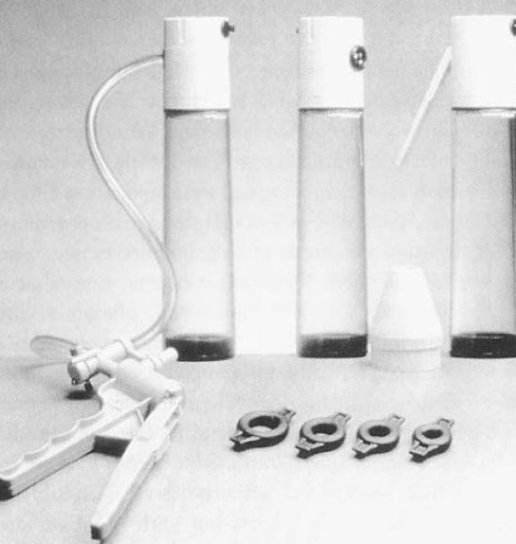
2-Vakum cihazı
Penis üzerine geçirilen bir silindir şeklinde tüp ve halkadan oluşur
Negatif basınçla penisin kanla dolmasını sağlar
Ağızdan ilaç veya penise iğne kullanamayacak hastalarda kullanılabilir
3-İntrauretral tedavi:İdrar yoluna sıkılan ilaç kullanımıdır
n

Slide 16
3.Basamak Tedavi
Penis Protezi
Silikondan yapılır. Bükülebilir ve şişirilebilir iki türü vardır.
Bükülebilir: Penisin kanla dolan iki silindir şeklinde sertleşmeyi sürekli sağlar.
Ucuz ve kullanımı kolaydır.
Penisin sönük haline dönememesi ve doğal görünmemesi ise dezavantajıdır.
m

Slide 17
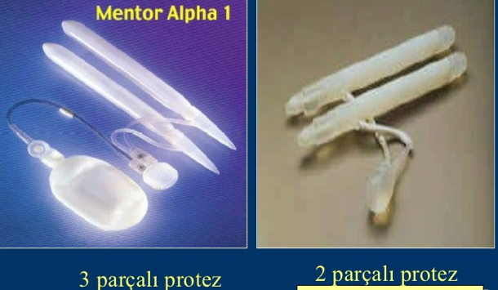
Şişirebilir Protezler: Penis içine yerleşen iki silindir, hazne ve pompası olan sistemler. Doğal sertleşme sağlar

Slide 18
Penis Protezi
Hastalar arasında ‘mutluluk çubuğu’ olarak da bilinen penis protezinin hastanın anatomisine uygun bir şekilde cerrahi olarak yerleştirilmesidir.
Sertleşme sorunun mutlak çözümüdür.
En iyi sertliği ve esnekliği sağlayan ve doğal forma en yakın olarak kabul edilen 3 parçalı protezdir.
Hasta memnuniyeti %92-100,
Partner memnuniyeti:%95
En önemli komplikasyonu protez enfeksiyonu antibiyotik kaplı protezlerden sonra %1-2 oranında görülmektedir.

Slide 19
Sonuç
Sertleşme konusunda yaşanılan her türlü sorunda mutlaka bir doktora başvurulmalı ve mümkün olduğunca doğru ve ayrıntılı bilgi verilmelidir.
Aslında bu rahatsızlığın çok yaygın olduğu ve utanılacak bir durum olmadığı bilinmelidir.
Yeni tedavi yöntemleri ortaya çıkmaktadır ve her türlü sertleşme sorununun tedavisi mümkündür.

